Slide 1
日本人間工学会第63回大会 参加登録方法
以下の１～４の手順で，参加登録をいただけます．
次ページから1頁ずつ順に手順を説明しておりますのでご参照ください．
期日までに決済まで完了いただけないと参加登録は完了いたしませんので，ご注意ください．
＜参加登録手順＞
アカウントの作成（p.2～）
アカウント情報の入力（p.7～）
参加登録（p.10～）
決済
クレジットカード支払の場合（p.15～）
銀行振り込みの場合（p.18～）
（お問い合わせ先）
大会事務局
jes-63@ergonomics.jp

Slide 2
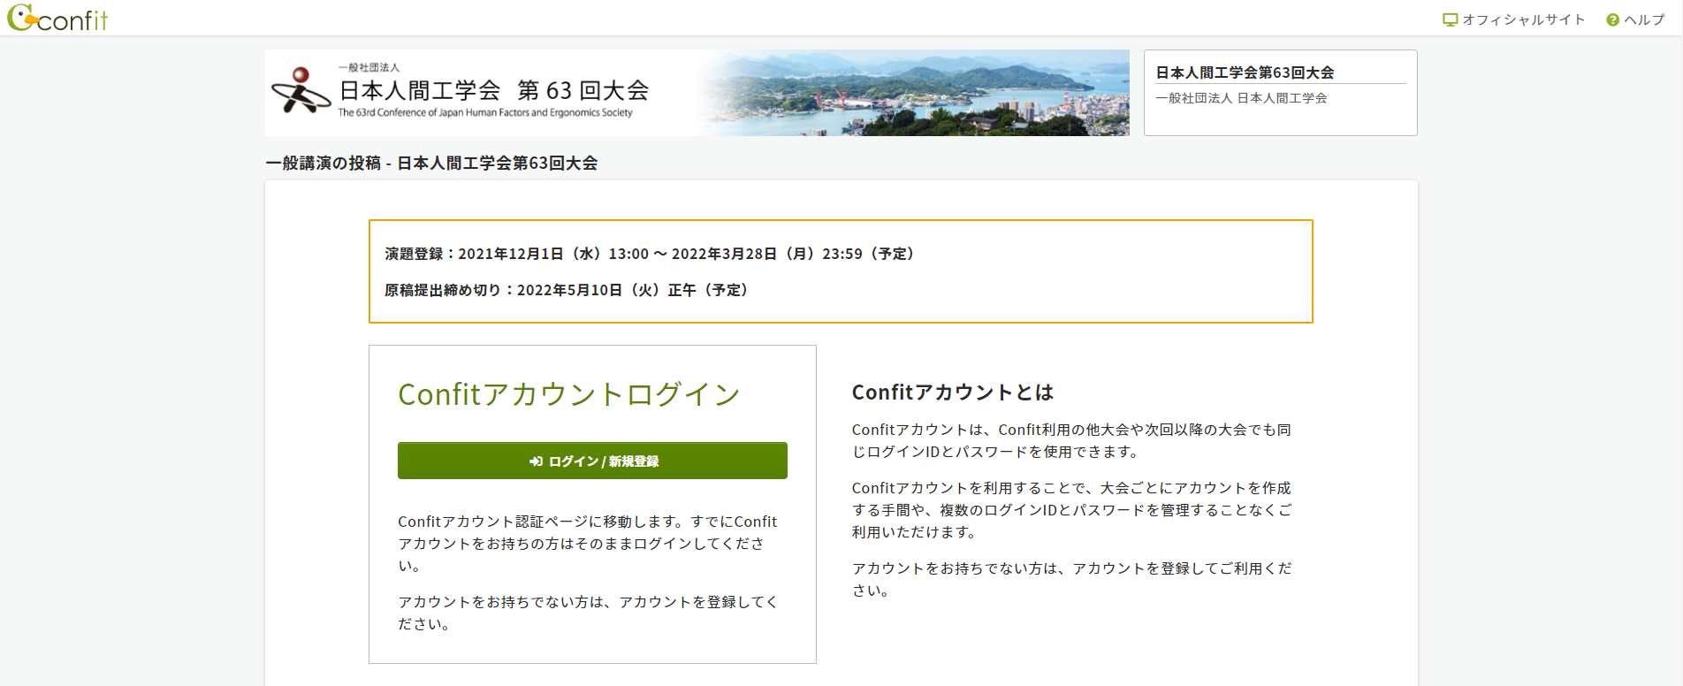
1. アカウントの作成①
https://jes.confit.atlas.jp/loginにアクセスして「ログイン/新規登録」ボタンを押してください．

Slide 3
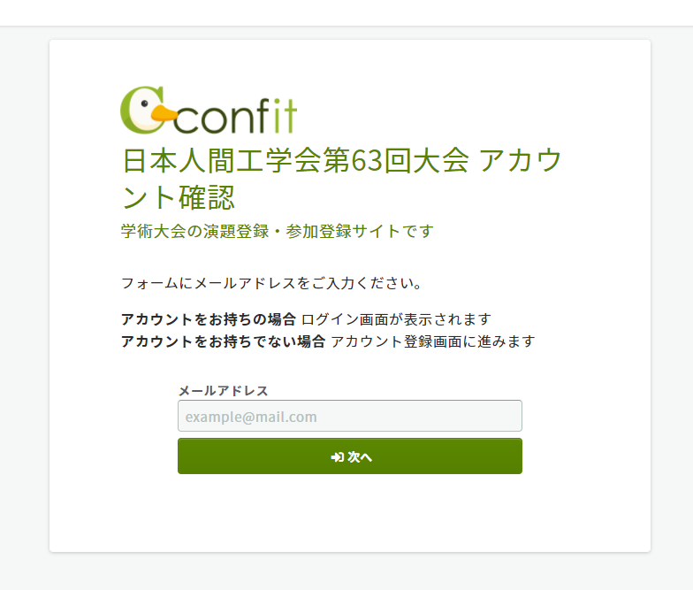
1. アカウントの作成②
以下のフォームに，ご自身のメールアドレスを入力して，「次へ」ボタンを押してください．

Slide 4
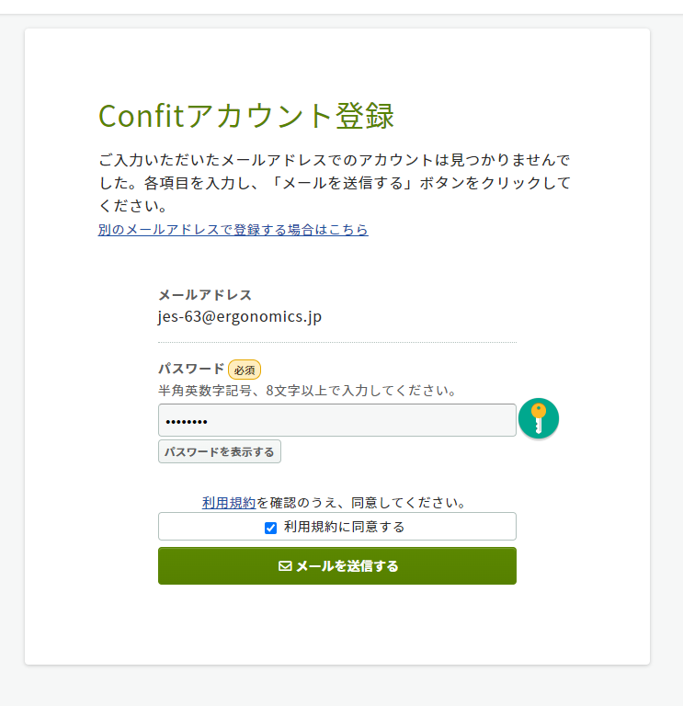
1. アカウントの作成③
任意のパスワード（8文字以上）を設定し，利用規約に同意の上， 「メールを送信する」ボタンを押してください．

Slide 5
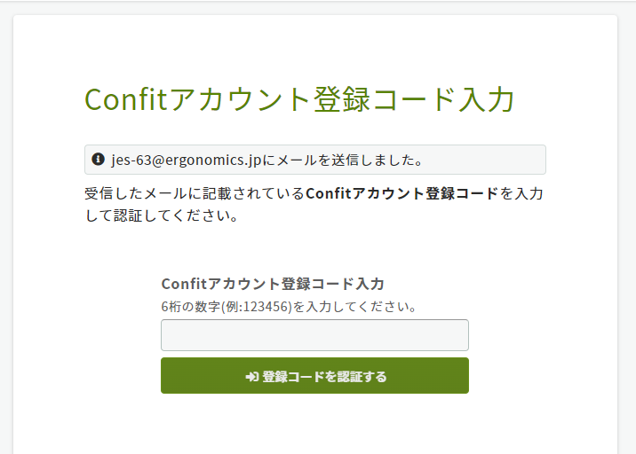
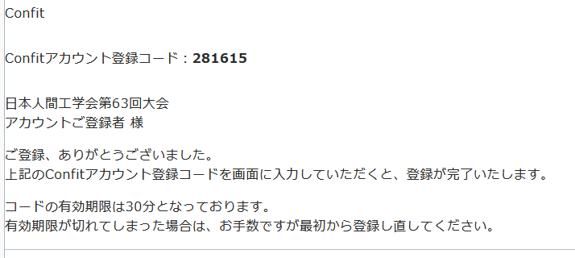
1. アカウントの作成④
入力したメールアドレスにアカウント登録コードが送信されるので，そのコード（数字6桁）を
以下のフォームに入力してください．
送られてくるメール文面
登録コード
（この数字は例です．ご自身のメールアドレスに届いたコードを入力してください．）

Slide 6
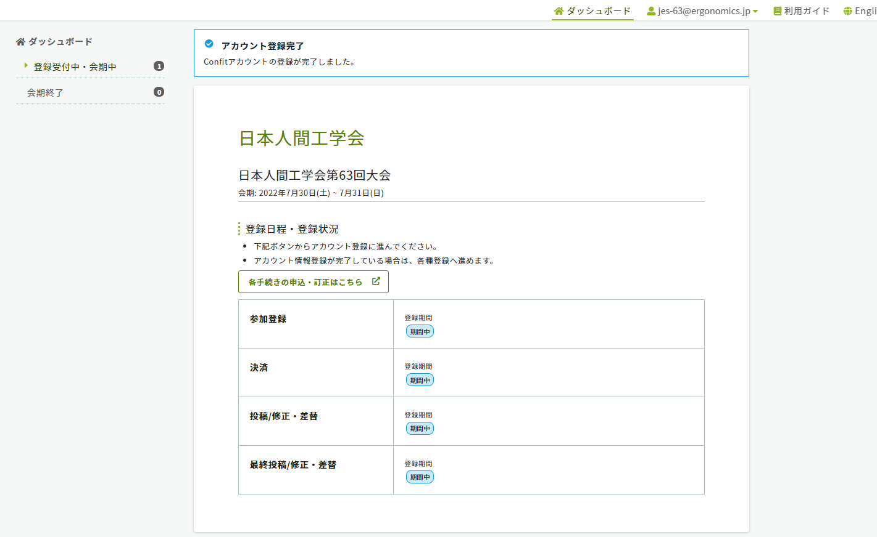
1. アカウントの作成⑤
ここまででアカウント登録が完了です．引き続き，アカウント情報を入力する必要があるので， 「各手続きの申し込み・訂正はこちら」ボタンを押してください．

Slide 7
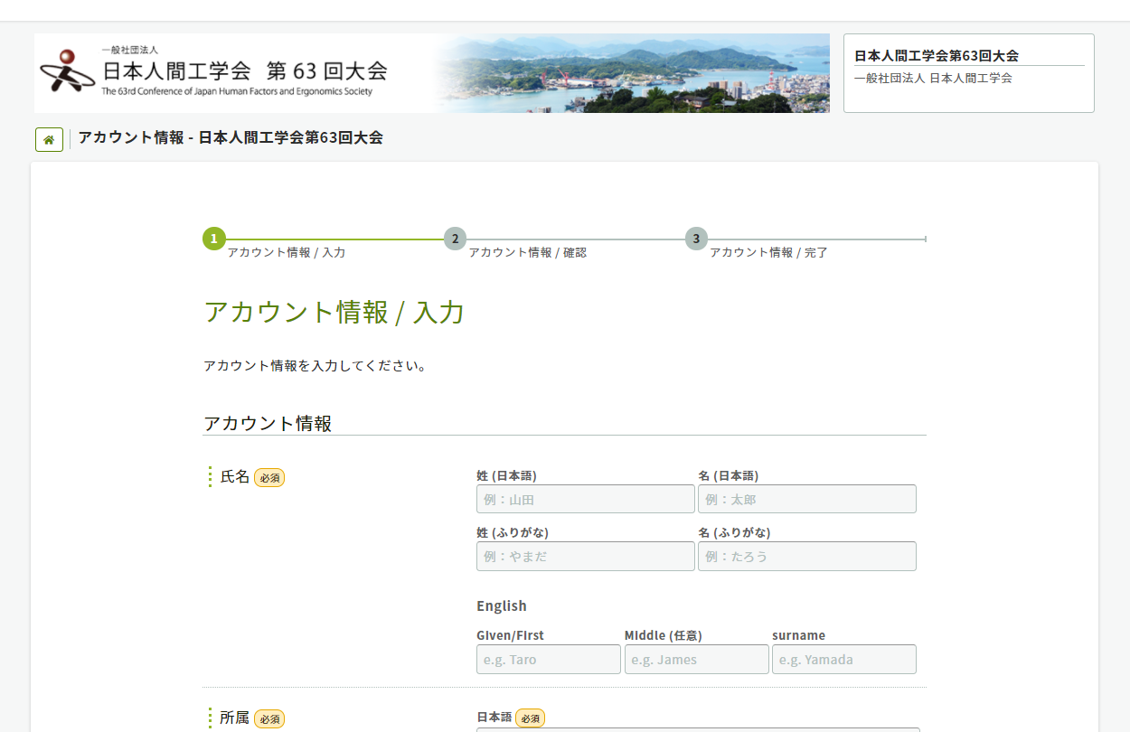
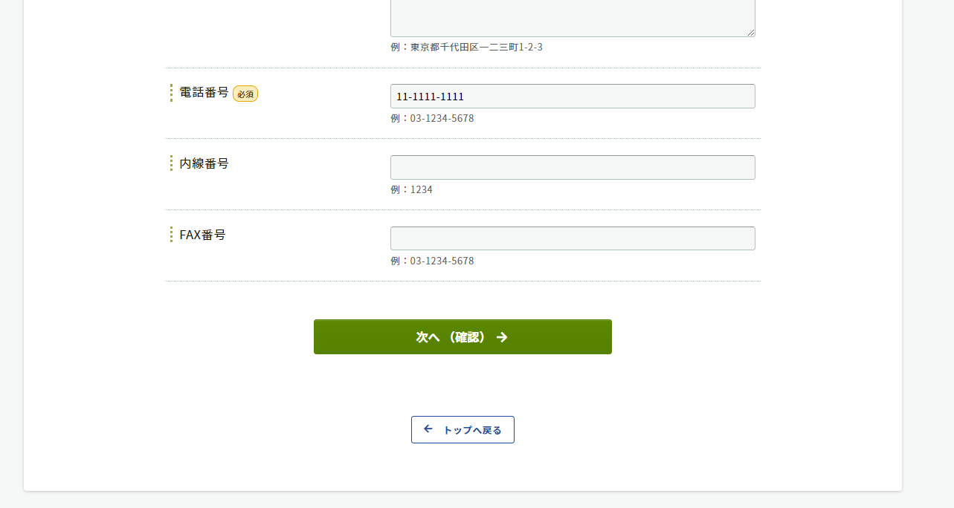
2. アカウント情報の入力①
「必須」と書かれている項目を全て入力し，「次へ（確認）」ボタンを押してください．

Slide 8
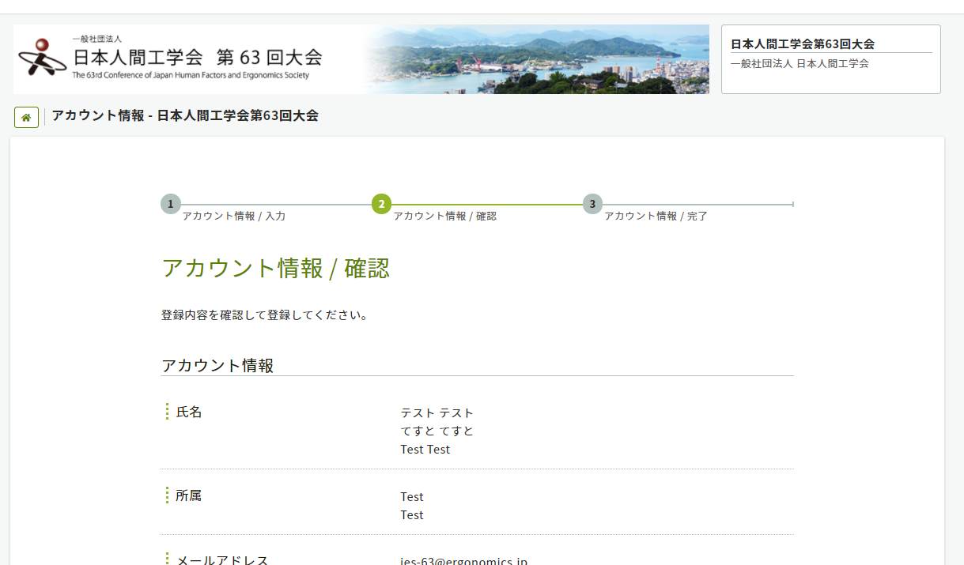
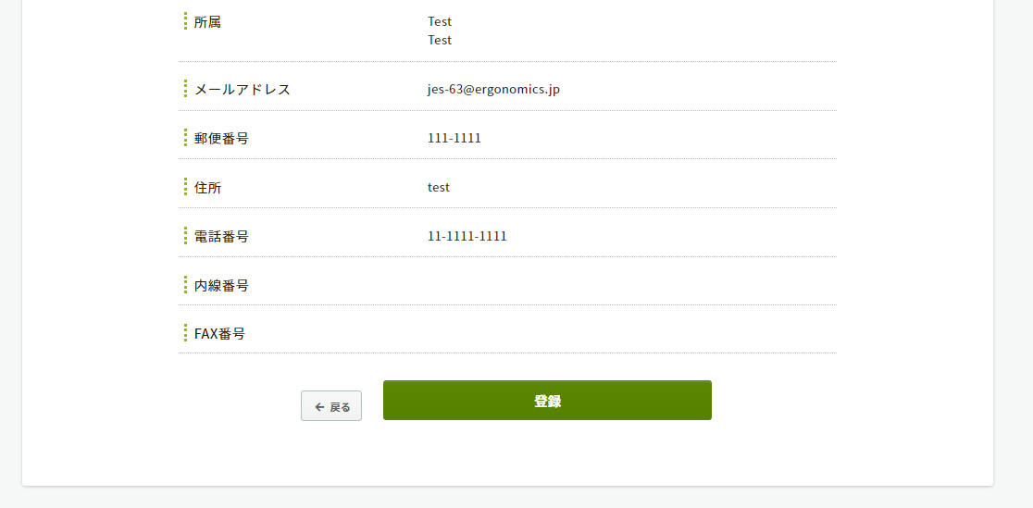
2. アカウント情報の入力②
登録内容を確認し，間違いがなければ「登録」ボタンを押してください．

Slide 9
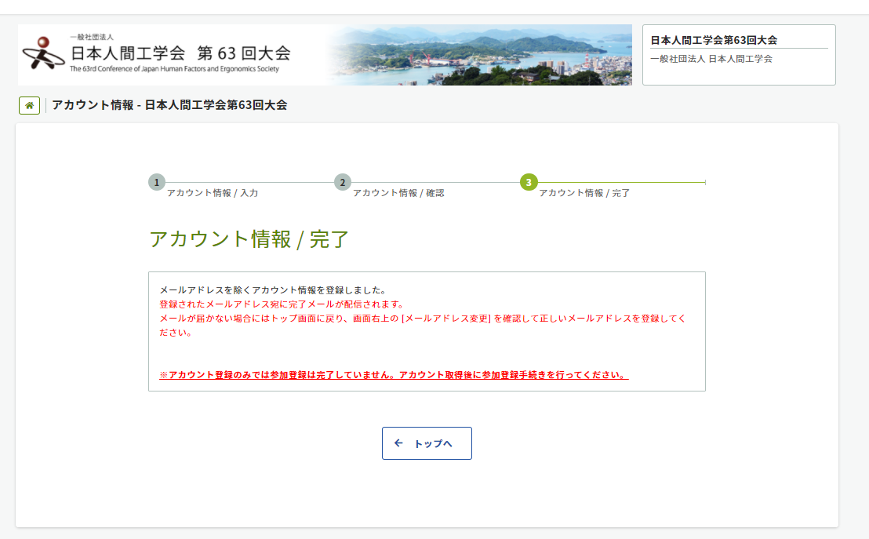
2. アカウント情報の入力③
アカウント情報の登録が完了しましたが，参加登録は完了していません．
「トップへ」のボタンを押してください．

Slide 10
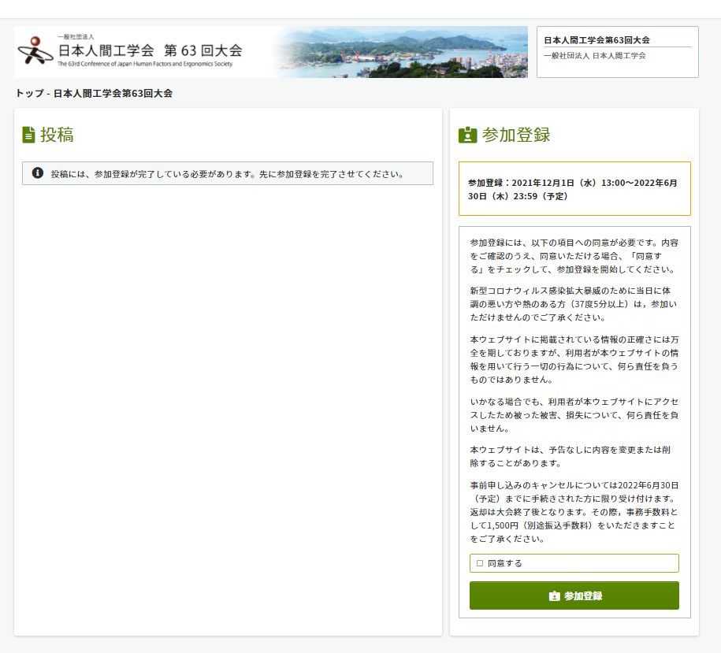
3. 参加登録①
参加登録部分に記載されている各項目に同意いただければ，「同意する」にチェックを入れ，「参加登録」ボタンを押してください．

Slide 11
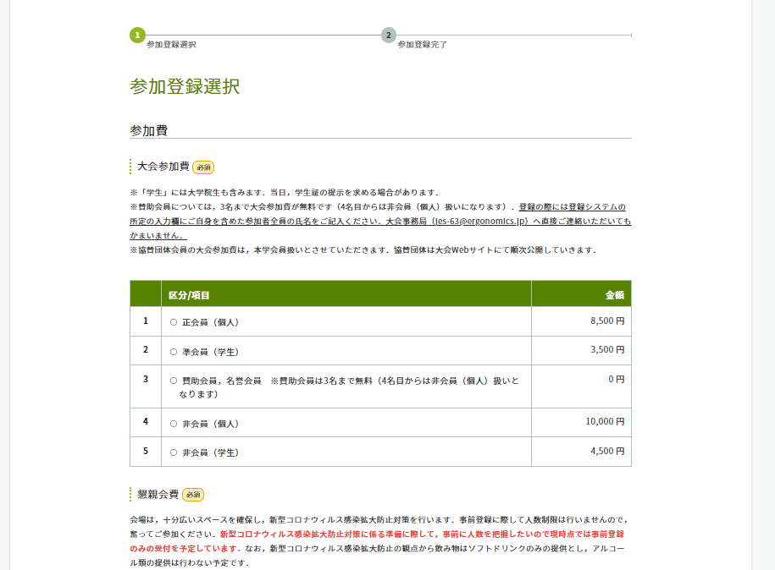
3. 参加登録②
「必須」と書かれている項目を全て選択・入力してください．

Slide 12
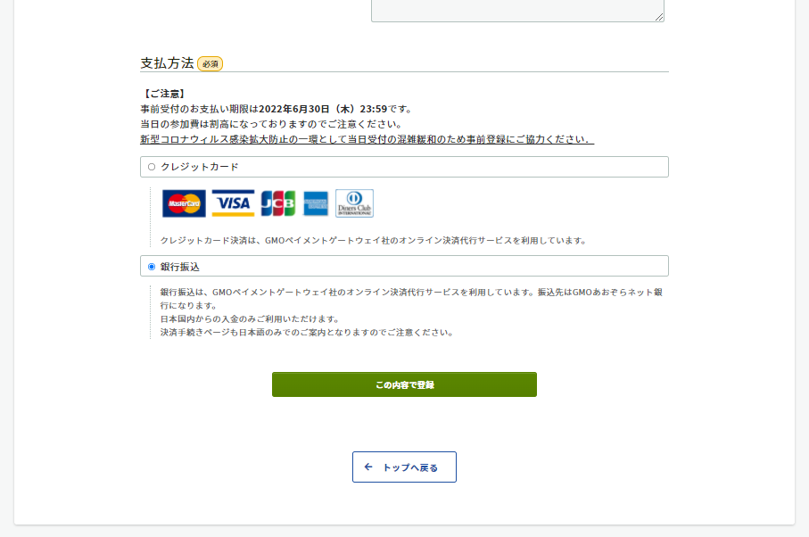
3. 参加登録③
「必須」と書かれている項目を全て選択・入力し，「この内容で登録」ボタンを押してください．

Slide 13
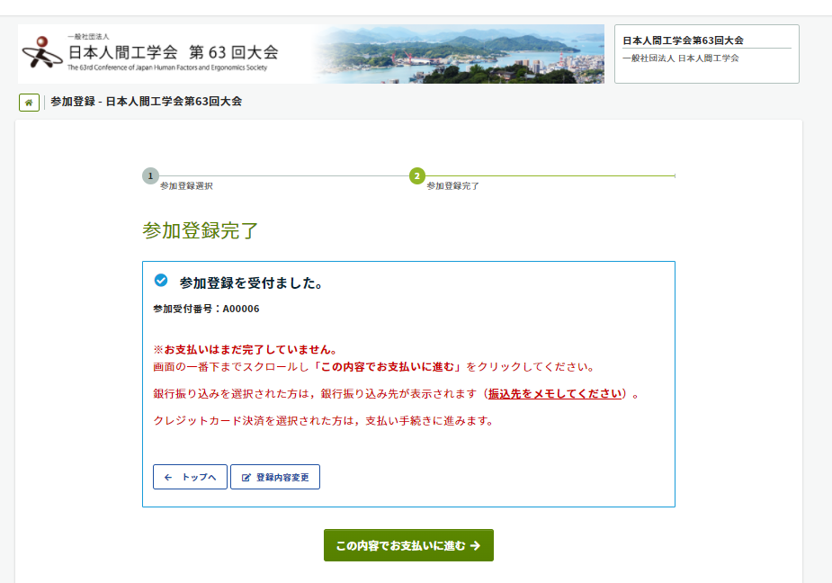
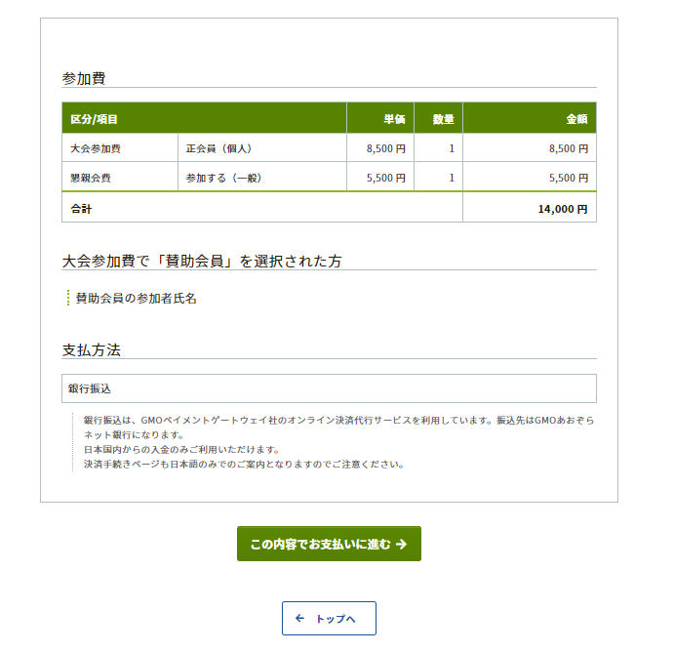
3. 参加登録④
参加登録を完了させるには，期日までに参加費のお支払いを頂く必要があります．
このままお支払い手続きに進む場合は，「この内容でお支払いに進む」ボタンを押してください．
銀行振込の場合，振込先は再表示されませんので，必ずメモするようにしてください．

Slide 14
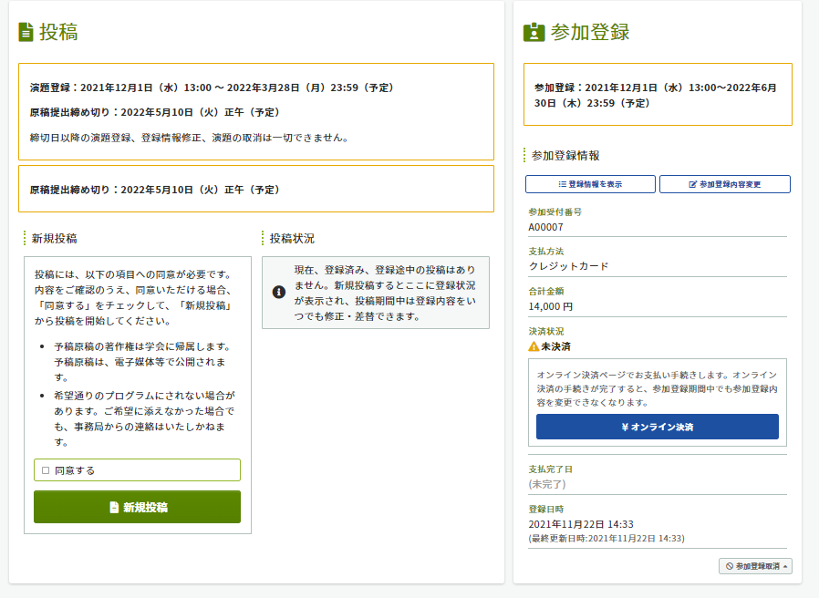
3. 参加登録⑤
後日，お支払い手続きを行う場合は，トップページから「オンライン決済」ボタンを押してください．

Slide 15
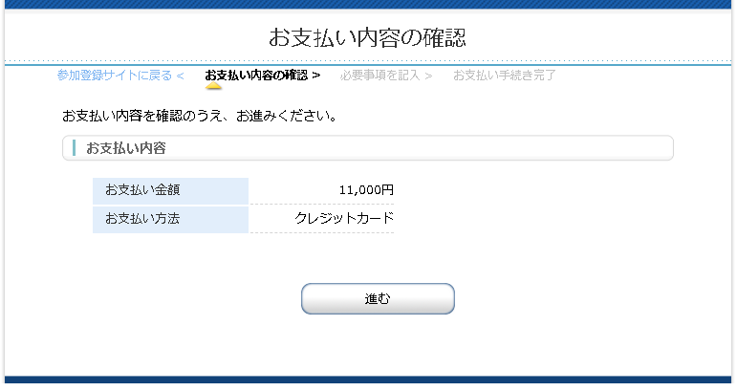
4. オンライン決済（クレジットカード）①
金額を確認し，「進む」ボタンを押してください．

Slide 16
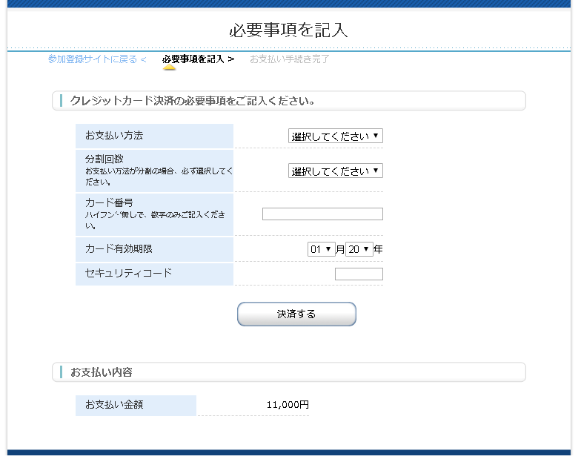
4. オンライン決済（クレジットカード）②
必要事項を入力し，「決済する」ボタンを押してください．

Slide 17
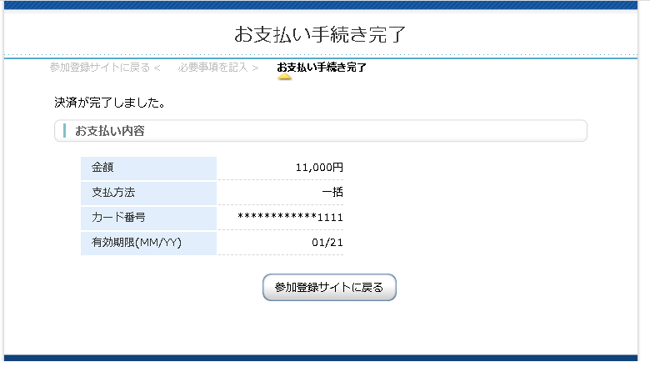
4. オンライン決済（クレジットカード）③
これで参加登録・お支払いは完了です．自動でメールが送付されますのでご確認ください．

Slide 18
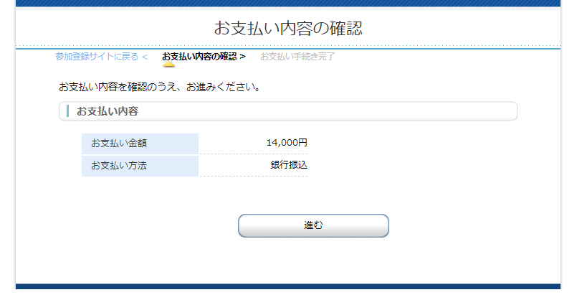
4. オンライン決済（銀行振込）①
金額を確認し，「進む」ボタンを押してください．

Slide 19
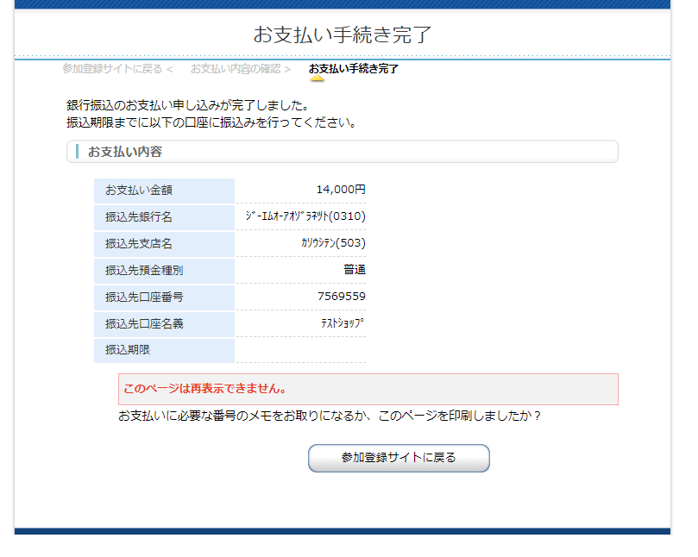
4. オンライン決済（銀行振込）②
振込先をメモし，期日までにお振込みをお願いいたします．
本ページは再表示されませんので，メモをお忘れないようにお願いします．

